Slide 1
1. Vynájdite sa
Skutočne náhodné čísla sú veľmi hodnotné a vzácne. Vymyslite, vyrobte a otestujte mechanické zariadenie na výrobu náhodných čísiel. Zistite, do akej miery je produkovaná náhodnosť zabezpečená voči manipulácii.

Slide 2
Načo je dobrá náhodnosť
Numerické simulovanie
Monte Carlo metódy
Riešenie klasicky nezvládnuteľných problémov
Náhodné samplovanie
Výstupná kontrola výrobkov
Sociologické prieskumy (volebné preferencie)
Krytpografia a gambling
Len náhodné je naozaj tajné

Slide 3
Čo je naozaj náhodné?

Slide 4
Testovanie „náhodnosti“ čísla
Ktoré z čísiel ja najviac náhodné?
3569251413
7807056147
1111111111
Nie je to jednoznačné – ktorý popis je kratší?
Pi odzadu
Jožovo rodné číslo
Samé jednotky

Slide 5
Entropia čísla
Aké zložité je zapísať číslo obsahujúce n bitov?
Prinajhoršom ich vymenujem – n bitov
Prinajlepšom poviem, koľko bitov zo známeho čísla treba použiť – log₂(n) bitov
Entropia čísla je minimálny počet bitov, ktorým ho vieme popísať.
Závisí od toho, čo vieme (je Pi známe číslo?)
Náhodnosť čísla sa nedá garantovať

Slide 6
Zdroje náhodných čísiel
Vieme garantovať aspoň náhodnosť zdroja?
Pseudonáhodné čísla
Založené na „tajnosti“ spôsobu prípravy
Klasická náhodnosť
Založená na neznalosti šumu
Kvantová náhodnosť
Založená na princípoch QM

Slide 7
Pseudonáhodné čísla
Napríklad cifry čísla Pi na pozíciách každého tretieho prvočísla ☺
„Náhodnosť“ založená na predpoklade, že jej užívateľ nepozná spôsob prípravy
Náhodnosť pre koho? – pre neinformovaného
Použiteľné pre numerické simulácie
Sčasti použiteľné pre náhodné samplovanie

Slide 8
Klasické náhodné čísla
Napríklad generátor využívajúci tepelný šum na polovodičovom prechode (využívané v praxi)
Náhodnosť založená na predpoklade, že užívateľ nemá možnosť získať potrebné dáta
Náhodnosť pre koho? – pre neschopného
Použiteľné pre náhodné samplovanie
Sčasti použiteľné pre kryptografiu a gambling

Slide 9
Kvantové náhodné čísla
Napríklad generátor využívajúci meranie polarizácie jediného fotónu v špeciálnej báze
Náhodnosť založená na predpoklade, že výsledky merania v kvantovej mechanike sú za istých okolností náhodné
Náhodnosť pre koho? – pre veriaceho v QM
Ideálne pre kryptografiu a gambling
Existujú aj generátory založené len na predpoklade platnosti teórie relativity, komerčne sú ale zatiaľ nerealizovateľné

Slide 10
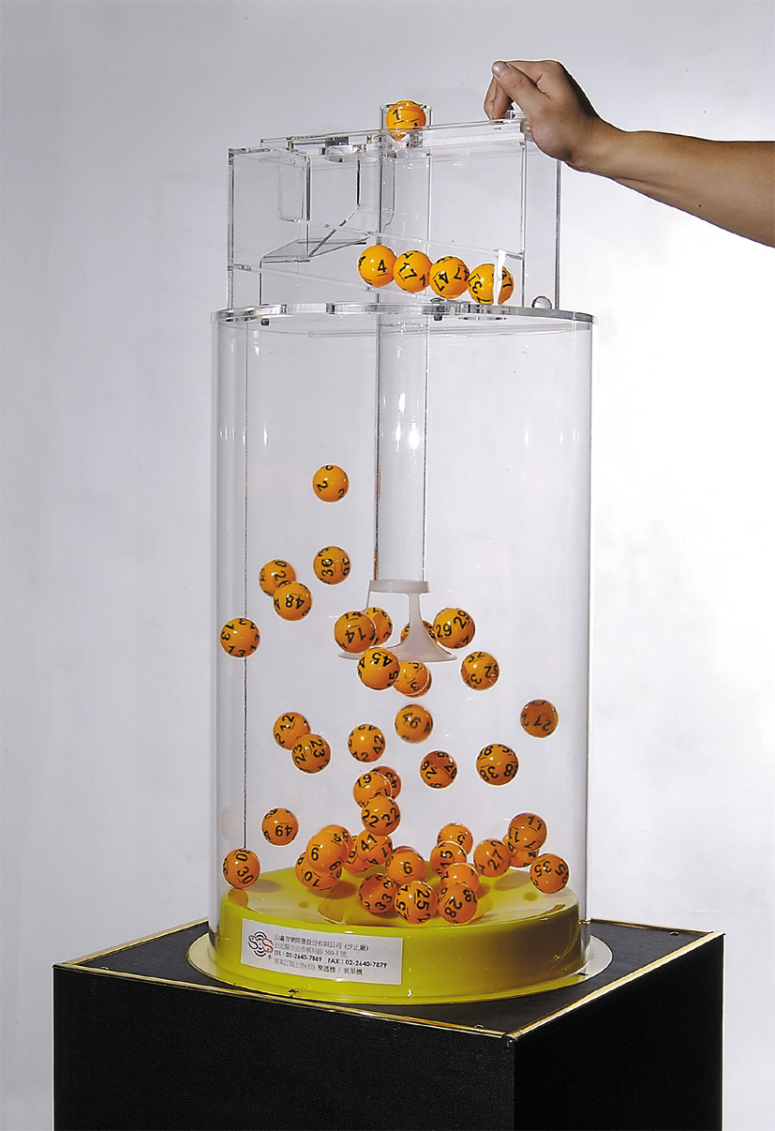
Naša úloha
Klasické náhodné čísla
Založené len na mechanickom šume
Ako dosiahnuť čo najlepšiu náhodnosť?

Slide 11
Náhodné klasické systémy
Každý klasický systém je deterministický
Poznám stav, v ktorom začína, viem presne spočítať, kam smeruje
Niektoré klasické systémy sú ale stabilnejšie ako iné
Ceruzka ležiaca a stojaca na hrote
Naozaj nestabilné klasické systémy sú chaotické
Malá zmena počiatočných podmienok spôsobí veľkú zmenu konečného stavu
Nedostatočná presnosť určenia počiatočného stavu
Predpovede počasia...

Slide 12
Lyapunovov exponent
Popíšeme systém vektorom súradníc v čase z(t)
Popíšeme odchýlku systému
Veľkosť odchýlky budeme označovať ||.||
Systém je chaotický, ak
Teda ak odchýlka rastie exponenciálne
Definujeme mieru chaotickosti systému

Slide 13
Ako zistiť mieru chaosu
Vypočítať
Presne popísať mechanický systém a vyriešiť rovnice
Napríklad dvojité kyvadlo
Namerať
Opakovane spustiť systém z rovnakej pozície
Namerať závislosť výstupných hodnôt od času
Fitovať exponenciálou
Ak fit sadne, dostaneme exponent
Ak nie, nejedná sa o chaotický systém

Slide 14
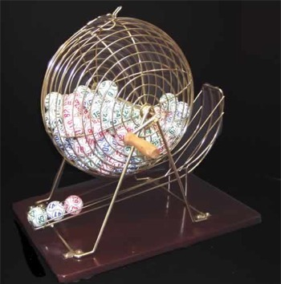
Čisto mechanické riešenie
Založené len na mechanickom šume
Suboptimálne, málo-parametrický systém

Slide 15
Aerodynamika
Založené na prúdení vzduchu
Neriešiteľné analyticky a efektívne ani numericky
Pozor na kritické parametre
Hmotnosť guličiek
Veľkosť guličiek
Komerčne bežne využívané = asi nie úplne zlé

Slide 16
Exktraktory náhodnosti
Dva (hoc aj mizerné) zdroje náhodnosti sa dajú skombinovať na jeden vynikajúci
Ak sú nezávislé
Bežne používaná vec v kryptografických aplikáciách
Hadamardov extraktor: Skalárny súčin dvoch reťazcov bitov
Vynikajúca kvalita náhodnosti aj z málo náhodných vstupov

Slide 17
Čo s úlohou? - Minimum
Postaviť zlosovacie zariadenie (iniciatíve sa medze nekladú)
Vydolovať z neho dostatok dát
Skontrolovať a vyhodnotiť entropiu získaných dát
Ako? Winzip.
Čo nevie skomprimovať komerčný software sa skomprimovať nedá.

Slide 18
Čo s úlohou? – vyšší level
Postaviť zlosovacie zariadenie (iniciatíve sa medze nekladú)
Popísať ho teoreticky, urobiť základnú predikciu chaotického správania
Pokúsiť sa experimentálne namerať Lyapunovov exponent
Vyprodukovať dáta a overiť ich náhodnosť.

Slide 19
Čo s úlohou? – vychytávky
Postaviť dve zlosovacie zariadenia (optimálne rôzne)
Použiť extraktor
Pri rovnakých zariadeniach pozor na opakujúce sa nedostatky, tie extraktor neodstráni
Popísať ich teoreticky, urobiť predikciu chaotického správania, potvrdiť experimentom
Vyprodukované dáta testovať sofistikovanými metódami (napr. Diehard či Dieharder – pozri wikipédiu)

Slide 20
Literatúra
How to make a lottery machine https://www.youtube.com/watch?v=iIB_98W2kFg https://www.youtube.com/watch?v=WQaUFVcBED4
Môžete si ju aj kúpiť ☺ http://www.taiwantrade.com.tw/EP/sunzing/products-detail/en_US/433296/LOTTERY_BLOWER_MACHINE_BINGO_MACHINE/
Plus IM tool kit http://kit.ilyam.org/, nie veľmi použiteľné

